Slide 1
金融投资知识普及5

Slide 2
股票市场7赔2平1胜，为什吗还是有许多人前赴后继的参与股票投资这场游戏呢？

Slide 3
同样是投资，上市前企业的原始股股权就像苹果园的苹果，新鲜而价格低廉，而二级市场的股票就像，KTV里的果盘，价格昂贵，自然是原始股更安全，只要你能选对公司，上市就指日可待，稳定高额的回报完全可以实现

Slide 4
李先生今年50岁了，从事出口贸易行业，赚到很多钱，李先生说前几年生意很好利润率达到60%，但是最近几年，由于中美贸易战，国家经济下滑，需求持续下降，国内外的订单量下降，利润率直线下降到10%，而且回款多次被亏欠，李先生有心转移经营其他业务，但是考虑到年纪已有50，力不从心，不想像年轻时候那么拼命了，而且经营其他产业仍然面临巨大的风险，但是如何为手里的钱保值并获得收益呢？他选择了私募股权基金，投资私募股权基金就相当于用低成本雇佣经纪人助其称为优质上市公司股东，基金公司选择的项目往往是优质有潜力上市的公司，比自己去选择的行业更加安全可靠，在这个过程中，自己可以获得收益，而基金经纪人拿到佣金，大家实现了双赢。

Slide 5
第五章证券投资基金理论与实务
1,基金概述
证券投资基金是一种通过公开发售基金份额募集,由基金管理人管理,基金托管人托管,为基金份额持有人的利益以资产组合的方式进行证券投资活动的特殊基金。

Slide 6
发行单位
基金管理人
投资者

Slide 7
01
(1)性质不同
证券投资基金与股票,债券的联系与区别
(2)权力关系不同
02
(3)风险收益不同
03

Slide 8
证券投资基金的特点
分散风险
制衡机制
规模效益
专家管理

Slide 9
证券投资基金的功能
05
04
03
稳定和促进证券市场发展的功能
02
理性投资功能
01
分散和降低投资风险功能
明确产权关系,加强经营管理功能
集中并利用社会资金功能

Slide 10
证券投资基金的发展沿革
证券投资的故乡-英国
证券基金世界中心-美国
证券投资新生-我国

Slide 11
证券投资基金种类
信托基金组织图
委托人
受托人
受益人
01
按照“组织”形式
1、信托型基金

Slide 12
2，公司型基金
公司型基金组织图
基金股东
基金董事会
服务机构

Slide 13
证券投资基金种类
1,开放式基金开放式基金是指基金份额总额不固定,基金份额可以在基金合同约定的时间和场所申购或者赎回的基金。
按照证券是否可赎回划分
在深交所上市的基金开元(4688),1998年设立,发行额为20亿基金份额,存续期限(封闭期)15年
2,封闭式基金,经核准的基金份额在基金合同期限内固定不变,基金份额可以在依法设立的证券交易所交易,但是基金份额持有人不得申请赎回的基金

Slide 14
开放式基金与封闭式基金的区别
基金发行份额不同
基金期限不同
1
2
价格形成方式不同
交易场所不同
3
4
激励约束机制不同,投资策略不同
信息纰漏不同
5
6
再筹资不同
7

Slide 15
01
1、收入型基金
按照证券投资基金的“投资目标”划分
2、增长型基金
02
3、平衡型基金
03

Slide 16
01
1、股票基金股票基金
按照证券投资基金“投资目对象”划分
02
2、债券基金
03
3、货币市场基金
04
4、混合基金

Slide 17
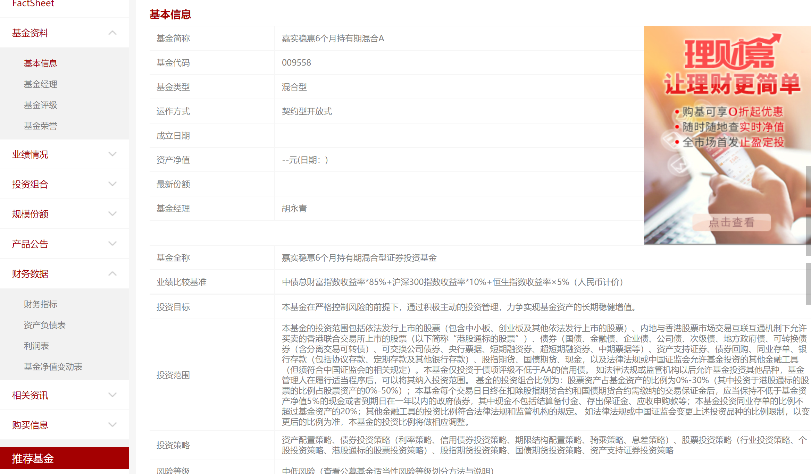

Slide 18
证券投资的其他种类
1,对冲基金
2,基金中基金
1
2
3,雨伞基金
4,套利基金
3
4
交易型开放式指数基金
6,上市开放式基金
5
6
7,分级基金
7

Slide 19
故事发生在在美国和墨西哥边界处的。有一位客在墨西哥一边的小镇上度假，有一天他口渴了就去买酒喝，他花费0.1比索买了一杯啤酒，他付了1比索，找回0.9比索。他到美国一边的小镇上，发现美元和比索的汇率是1美元∶0.9比索。他把剩下的0.9比索换了1美元，用0.1美元买了一杯啤酒，找回0.9美元。回到墨西哥的小镇上，他发现比索和美元的汇率是1比索∶0.9美元。于是，他把0.9美元换为1比索，又用0.1比索去买啤酒喝，剩下0.9比索。到了美国边界又能换到1美元。这样在两个小镇上喝来喝去，总还是有1美元或1比索，他的钱没少同时喝到了免费啤酒。
为什莫能喝到啤酒？啤酒的钱是由谁来承担的呢？

Slide 20
证券投资基金与股票，债券等其他金融产品有何不同？如果你有10000元，你会选择哪种投资，如果你拥有50万元呢？

